Slide 1

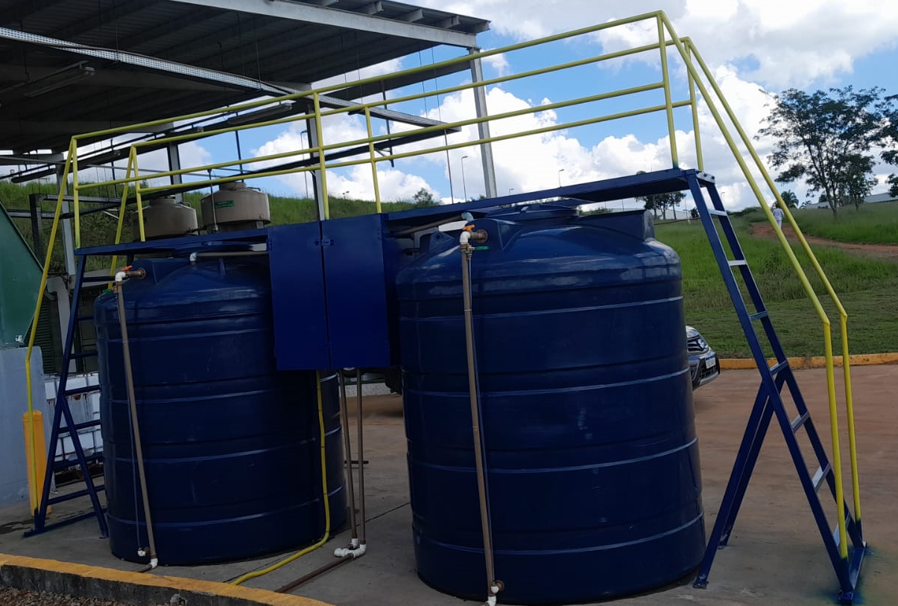
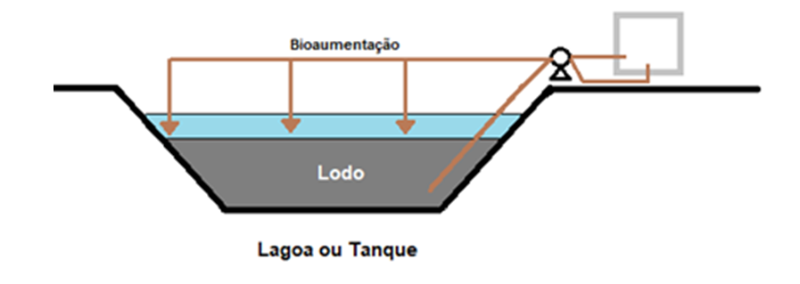
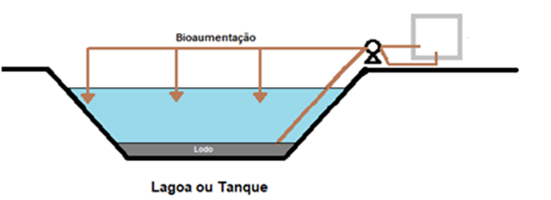
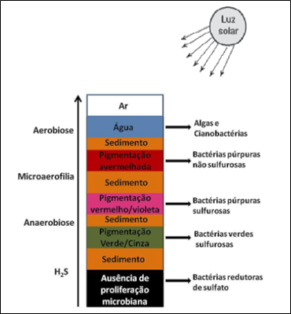

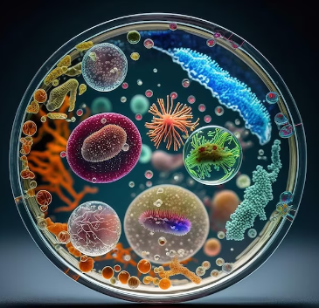
Tratamento Anaeróbio de Efluentes e Degradação de Lodo por Bioaumentação de Microbiota Autóctone
Introdução
O uso de microrganismos autóctones, proposto pela LEGUN*, é uma das abordagens biotecnológicas mais promissoras para tratar efluentes contendo diversos tipos de resíduos orgânicos e inorgânicos. Baseia-se em microrganismos participantes da microbiota do próprio nicho ecológico poluído (microrganismos autóctones), para degradar compostos orgânicos ou químicos tóxicos, com objetivo de recuperar e manter o equilíbrio bioquímico do ecossistema. Trata-se de um tratamento anaeróbio que diminui a demanda bioquímica de oxigênio (DBO) e demanda química de oxigênio (DQO) dos efluentes, bem como degrada o lodo gerado no processo.
Bases teóricas
Em uma lagoa anaeróbia de tratamento de efluentes forma-se lodos que propiciam o crescimento e aclimatação de uma estratificação microbiana capaz de consumir os substratos presentes, de tal forma que, se forme uma intensa interação da microbiota no sentido de promover uma sucessão microbiológica, onde a atividade microbiana altera a química do lodo, que então afeta a atividade de outros micróbios e assim por diante. À medida que uma lagoa anaeróbia se desenvolve, ela começa a imitar esses gradientes naturais, particularmente em oxigênio e sulfeto (Figura 1).
Metodologia
Estudo da microbiota presente no nicho poluído
Bioaumentação da microbiota in situ (biorreatores)
Controle de aplicação da microbiota por tempo e concentração do poluente;
Reatores de Bioaumentação
Fonte de carbono C-FX090
N,P, Na,
Avaliação de DQO e DBO antes e depois do tratamento;
Avaliação de camada de lodo por batimetria.
Figura 1
Resultados
Diminuição da carga orgânica acima de 90% de eficiência em estações de tratamento de esgotos (ETEs);
Diminuição de formação de lodo acima de 90% em lagoas e tanques de tratamento;
Eficiência em tratamento de chorumes e resíduos industriais;
Custo-benefício superior aos tratamentos aeróbios convencionais;
LEGUN Biotecnologia – contato: 11 94999.6000, e-mail: carlos.laia@legun.com.br
* Processo com Pedido de Patente no INPI

